Slide 1
Java OO: introdução à Orientação a Objetos
Erick Rafael Hasse de Oliveira

Slide 2
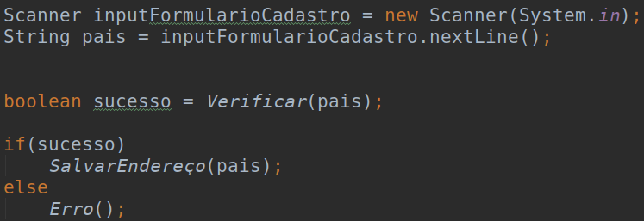
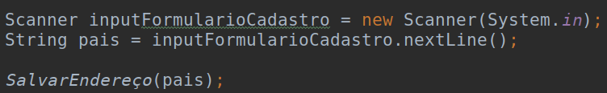
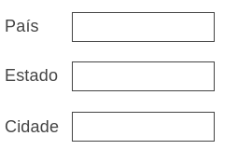
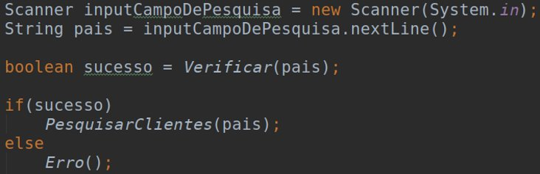
Formulário de Cadastro De Endereço
Formulário de Pesquisa de Clientes
E quando forem 60 formulários?
Nova regra:
Verificar se o país é válido

Slide 3
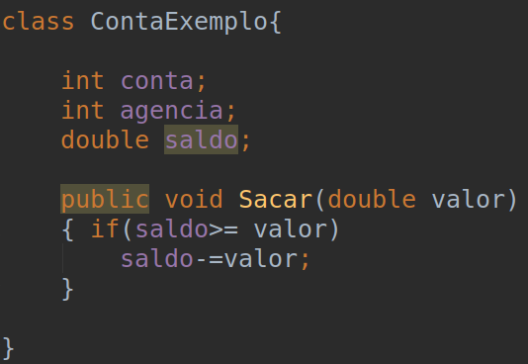
Orientação a Objetos
Classes
Atributos
Métodos
Objetos
Referência vs Objetos
Notes:
Classes Atributos Métodos

Slide 4
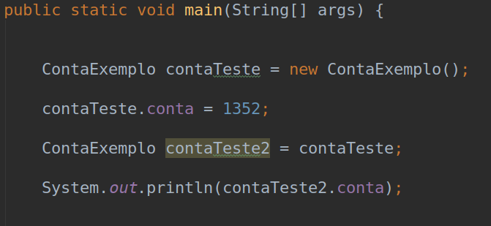
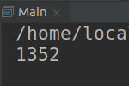
Orientação a Objetos
Classes
Atributos
Objetos
Referência vs Objetos
Notes:
Objetos
Instanciação

Slide 5
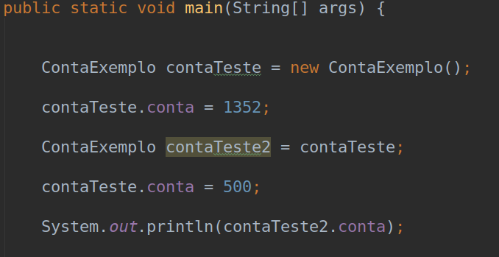

Orientação a Objetos
Classes
Atributos
Objetos
Referência vs Objetos
Notes:
Diferença entre Objeto e referencia
new aloca memória
Referência só aponta para a memória alocada (ponteiro)

Slide 6
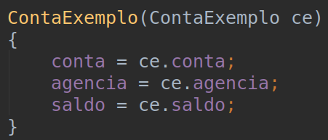
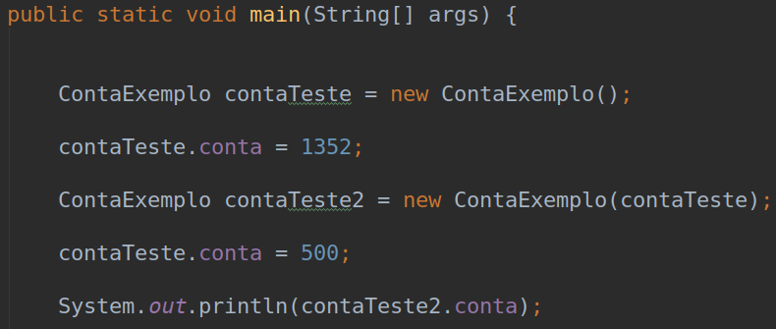

Orientação a Objetos
Classes
Atributos
Objetos
Referência vs Objetos
Notes:
Construtor que recebe como parâmetro a mesma classe
Não sei se é boa prática
Curso não mostra

Slide 7
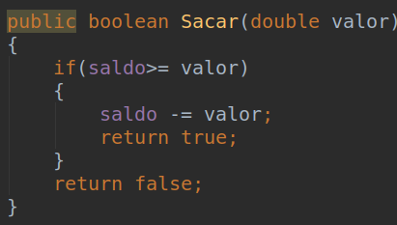
Comportamento: Métodos
Parâmetros
Retorno (return)
This
Notes:
Parâmetro

Slide 8
Comportamento: Métodos
Parâmetros
Retorno
This
Notes:
Return

Slide 9
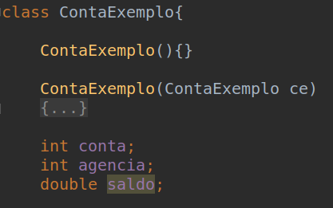

Comportamento: Métodos
Parâmetros
Retorno (return)
This
Notes:
This

Slide 10
Composição De Objetos
Métodos e atributos que façam sentido com o contexto
Isolar informações que seriam repetidas
Objeto dentro de objetos
Referência Null
Notes:
Ler tópicos

Slide 11
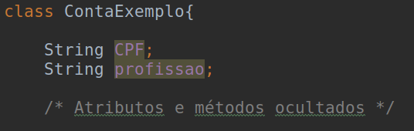
Composição De Objetos
Acúmulo de informações for a do contexto
Provável repetição de código no futuro
Notes:
Problema = informações fora do contexto
repetição

Slide 12
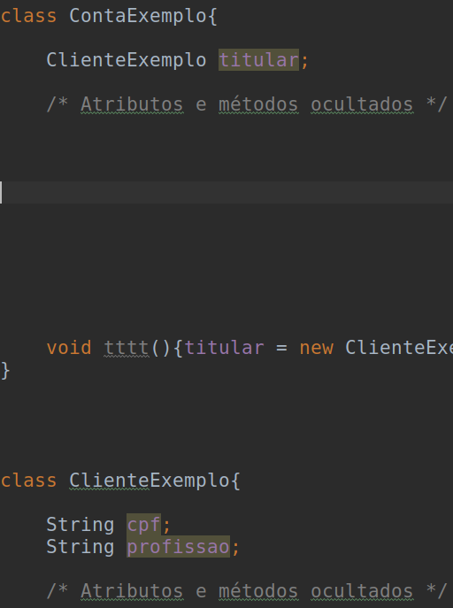
Composição De Objetos
Métodos e atributos que façam sentido com o contexto
Isolar informações que seriam repetidas
Objeto dentro de objeto
Notes:
Solução = composição

Slide 13
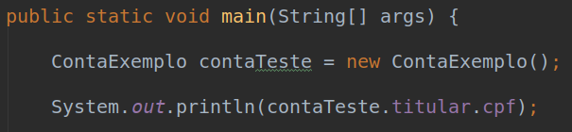
Composição De Objetos
Referência Null
Notes:
Como obter um Null

Slide 14
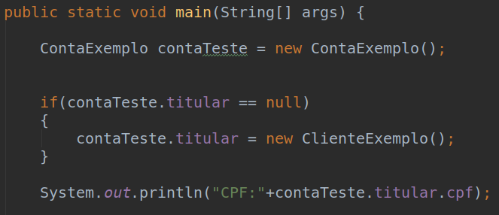

Composição De Objetos
Referência Null
Notes:
Como utilizar um null
*Curso não mostra como usar

Slide 15
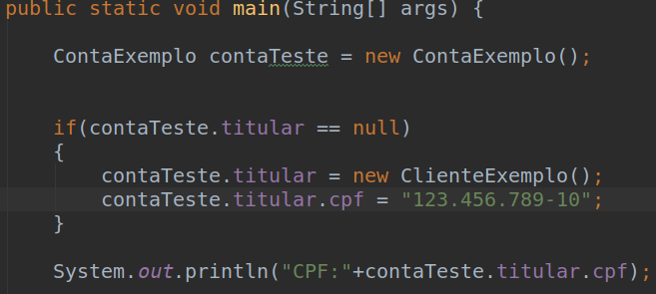
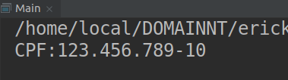
Composição De Objetos
Referência Null
Notes:
Como utilizar um null
*Curso não mostra como usar

Slide 16
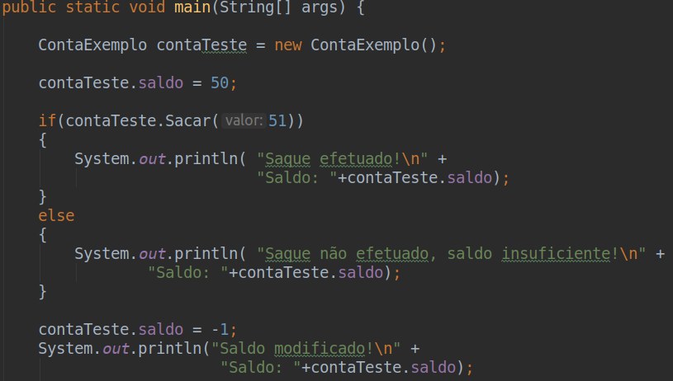
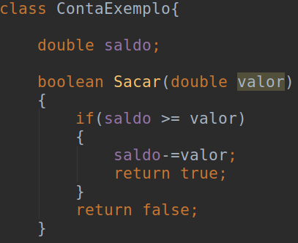
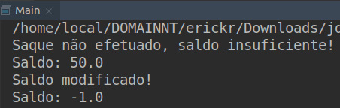
Encapsulamento e Visibilidade
Regra de negócio:
Não ter saldo negativo!
Encapsulamento
Private e Public
Getters
Setters
Notes:
Problema: (slide)

Slide 17
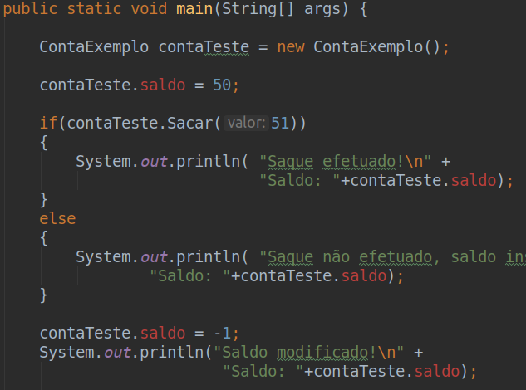
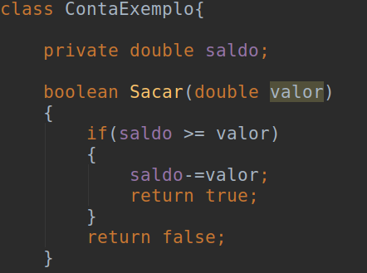
Encapsulamento e Visibilidade
Encapsulamento
Private e Public
Getters
Setters
Notes:
Solução: encapsulamento, private
Explicar private vs public
Problema: não podem mais printar o valor

Slide 18
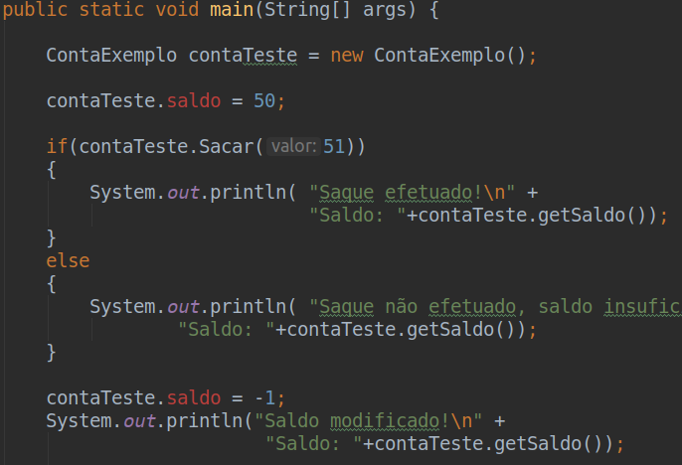
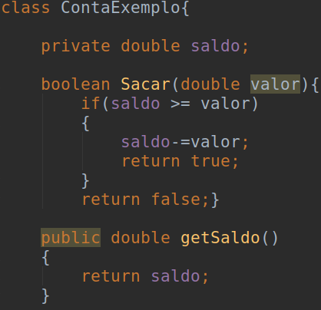
Encapsulamento e Visibilidade
Encapsulamento
Private e Public
Getters
Setters
Notes:
Solução: Get e Set
Explicar Get

Slide 19
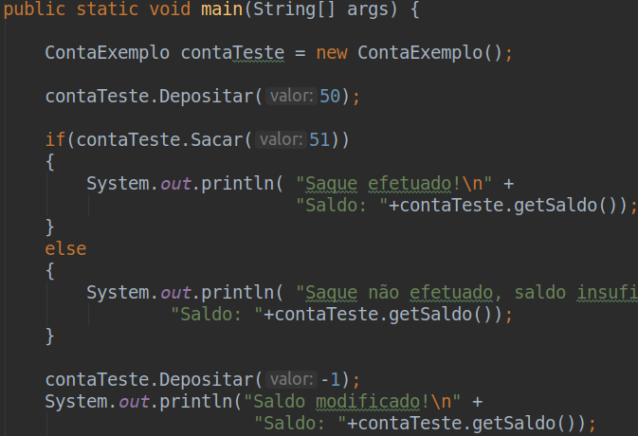
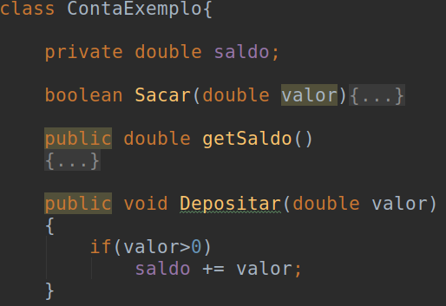
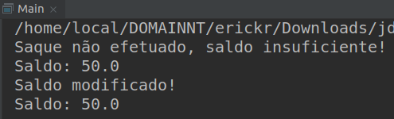
Encapsulamento e Visibilidade
Encapsulamento
Private e Public
Getters
Setters

Slide 20
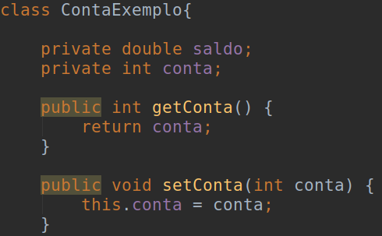
Encapsulamento e Visibilidade
Encapsulamento
Private e Public
Getters
Setters
Notes:
Set não faz sentido para saldo
Exemplo com outro atributo

Slide 21
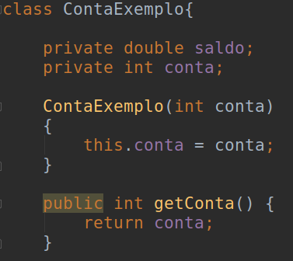

Construtores
Se todos objetos daquele tipo devem ter uma informação ou executar uma ação quando são criados, o construtor possibilita ter controle e obrigar os objetos a fazerem isso sem esforço adicional

Slide 22
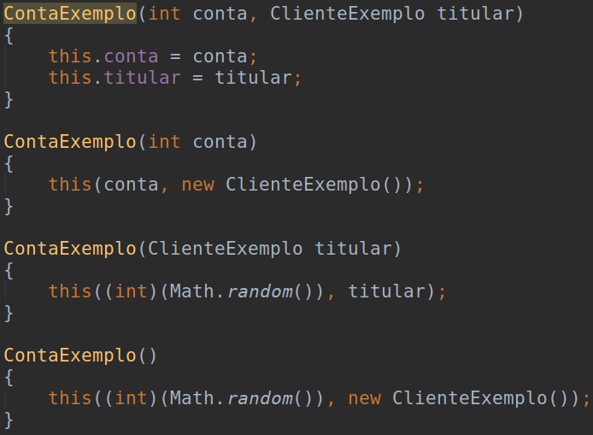
Construtores
É possível criar variações do construtor e até mesmo um vazio.

Slide 23
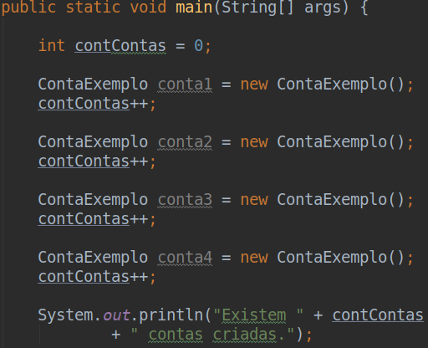

Membros Estáticos
Acesso a atributos "globais" da classe
Permite a utilização de métodos sem a necessidade de instanciar um objeto

Slide 24
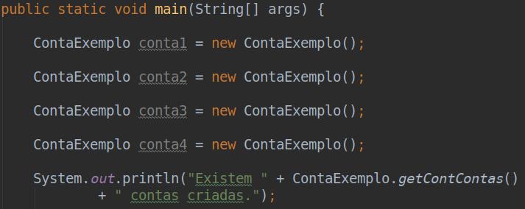
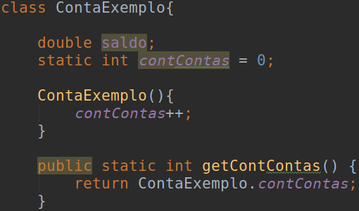
Membros Estáticos
Acesso a atributos "globais" da classe
Permite a utilização de métodos sem a necessidade de instanciar um objeto

Slide 25
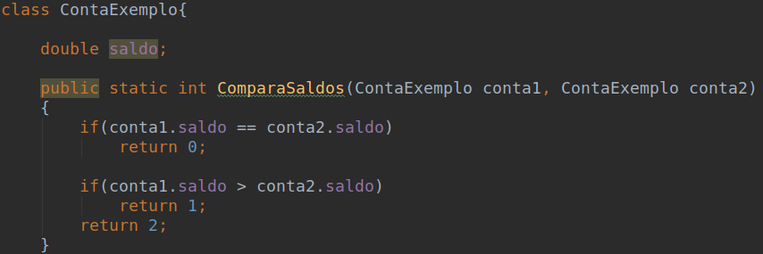
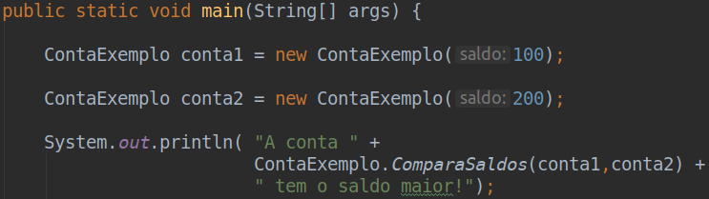

Membros Estáticos
Permite a utilização de métodos sem a necessidade de instanciar um objeto

